Slide 1
মাউন্ট আবু
-ব্রহ্মা কুমারিস |

Slide 2
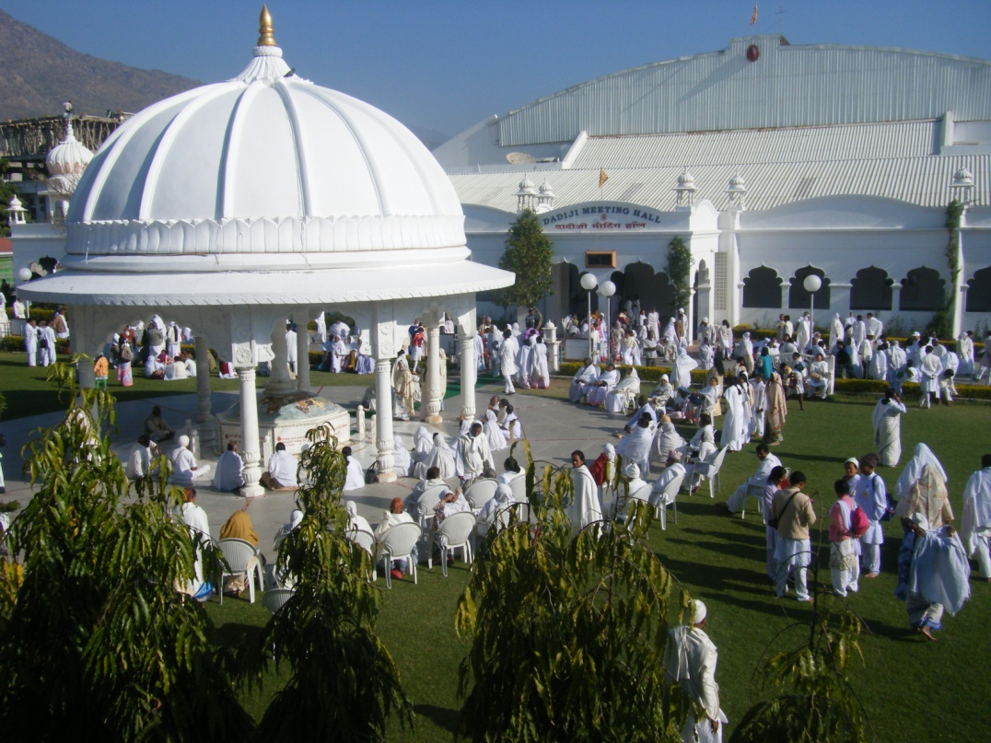
এই কলি যুগের সময়ও
যদি কেও স্বর্গকে
অনুভব করতে চায়
তা হলে তার
মাউন্ট আবুতে আশা
দরকার |

Slide 3
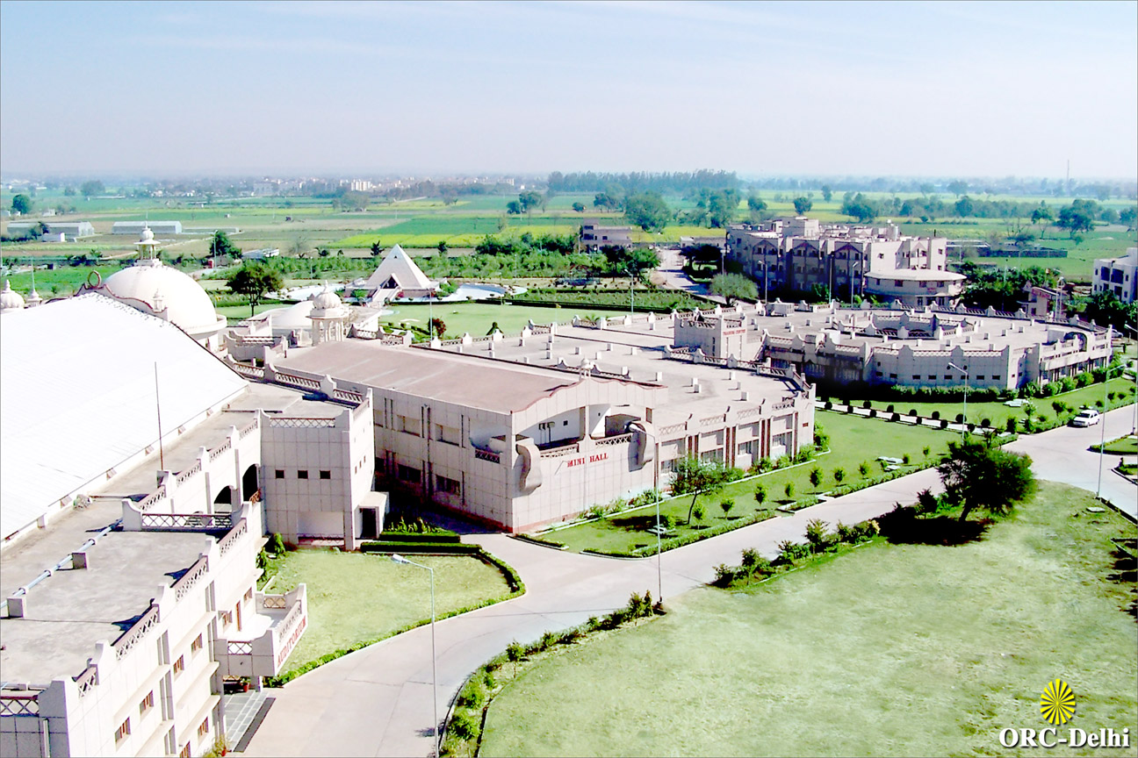
এরই সাথে দেল্হির ব্রহ্মা কুমারিস মুখ্য সংস্থা একটু
ঘুরে নেওয়া যাক |

Slide 4
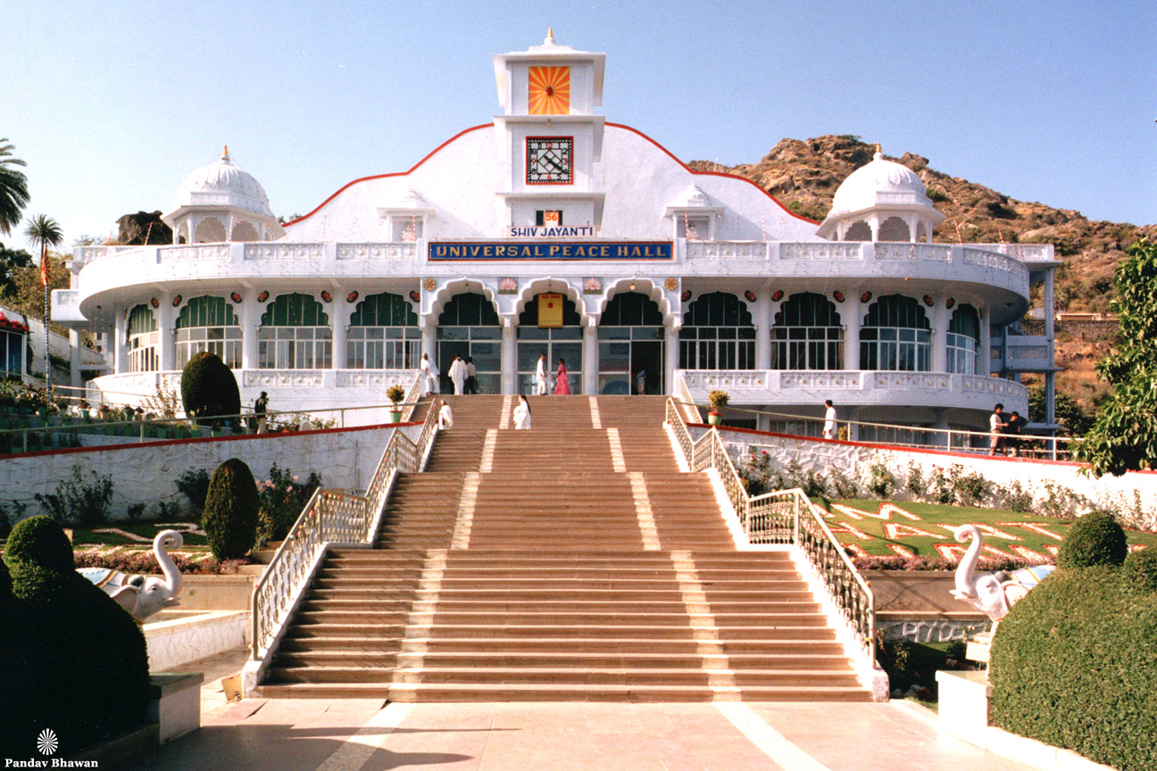
এটা হলো পান্ডব ভবন |

Slide 5
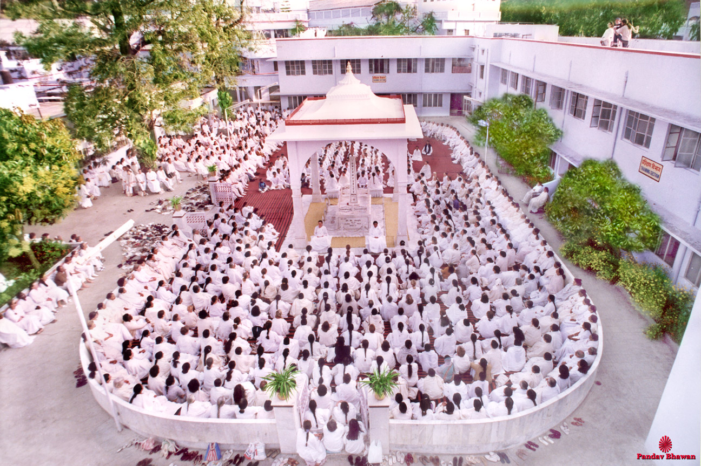
এটা হলো শান্তি স্থম্ভ |

Slide 6
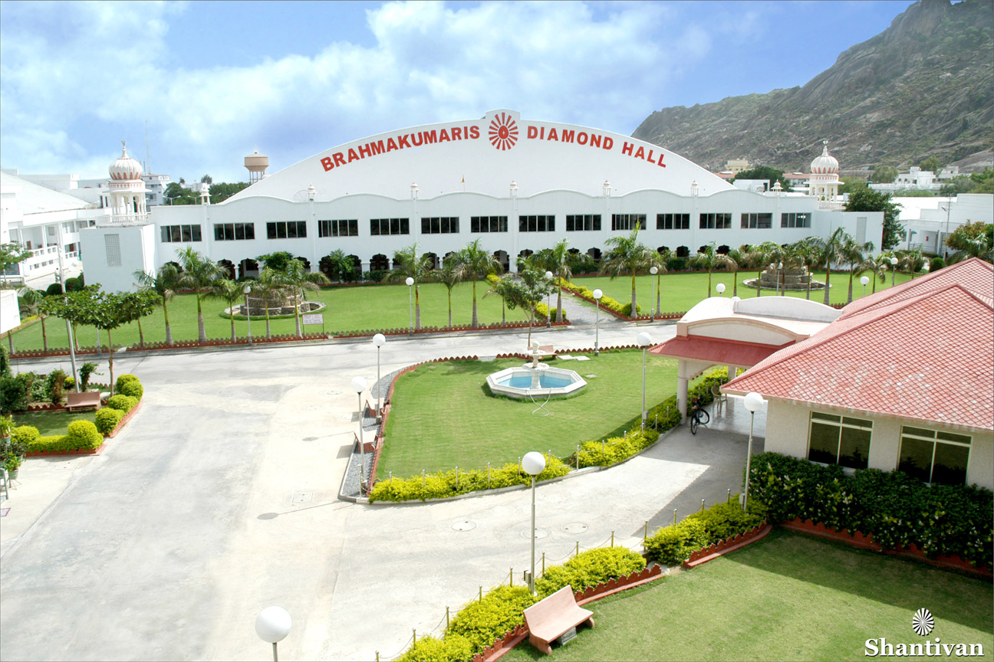
এটা হলো ডায়মন্ড হল
– শান্তিবন |

Slide 7
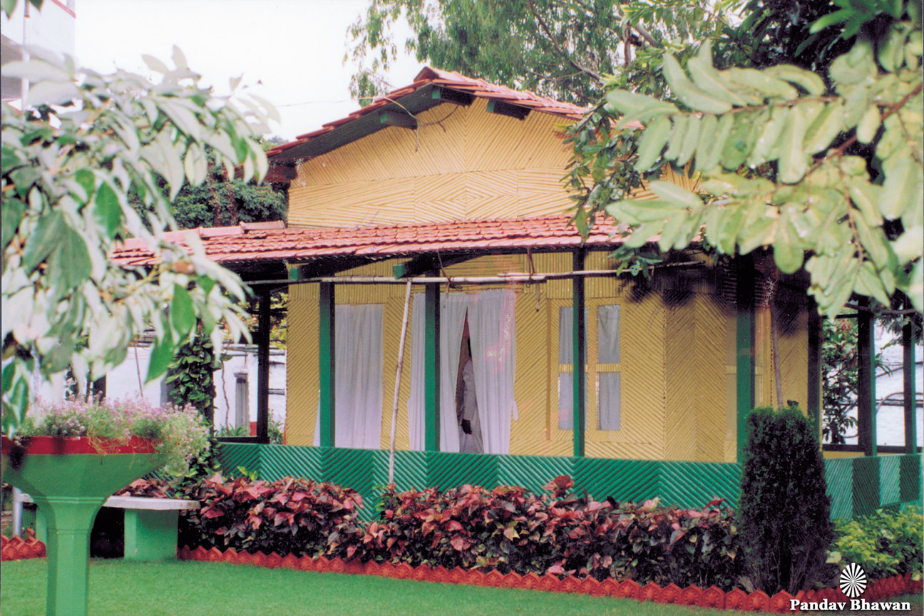
এটা হলো বাবার কুটিয়া |

Slide 8
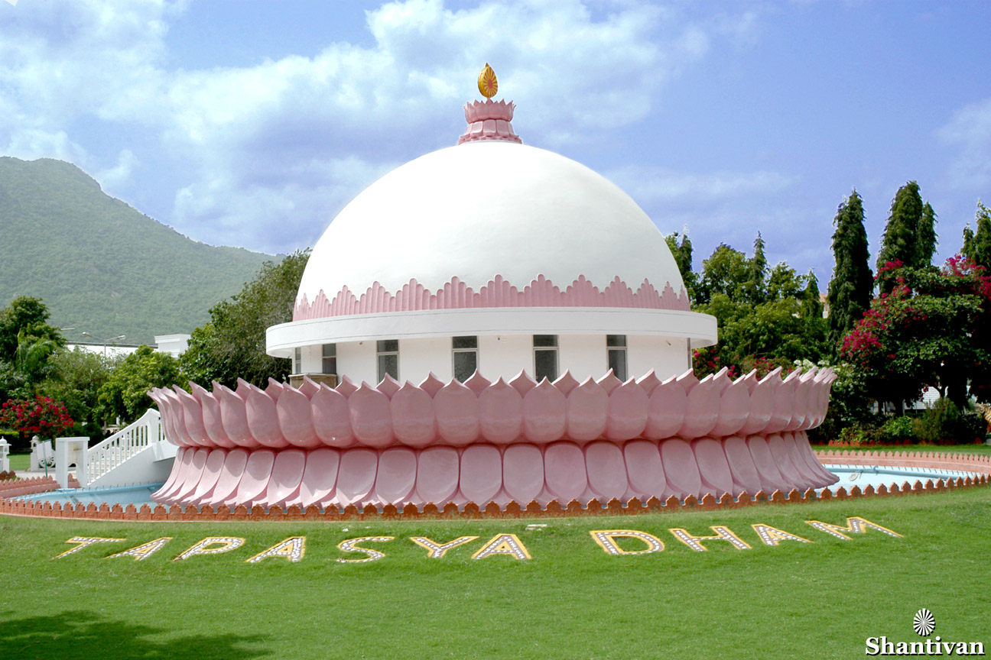
এটা হলো তপস্যা ধাম |

Slide 9
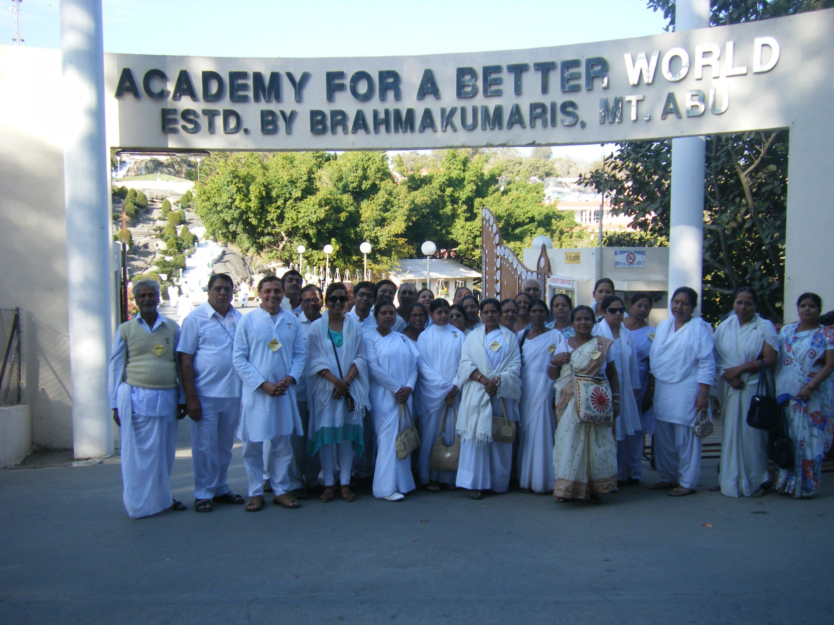
এক শান্তিময় পরিবেশ
অনুভব করার জন্য
মধুবনে আসুন |

